Slide 1


Steganosaurus Crypt
Protecţie combinatǎ bazatǎ pe steganografie şi criptare
Matei Mihnea-Cristian, Anul III, grupa 331AB
Facultatea de Automatica, Calculatoare si Ingineria Sistemelor

Slide 2
Scopul aplicației
Ascunderea unor informații prin metoda LSB
Securizarea datelor prin criptare XOR
Procesul de recuperare a informațiilor ascunse

Slide 3
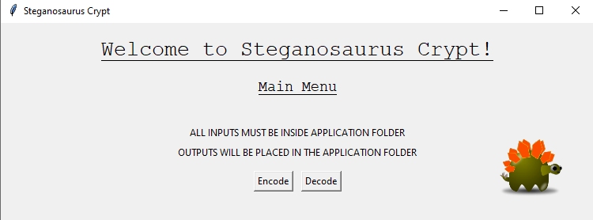
Meniul principal
Este intuitiv
Instrucțiunile sunt la vedere

Slide 4
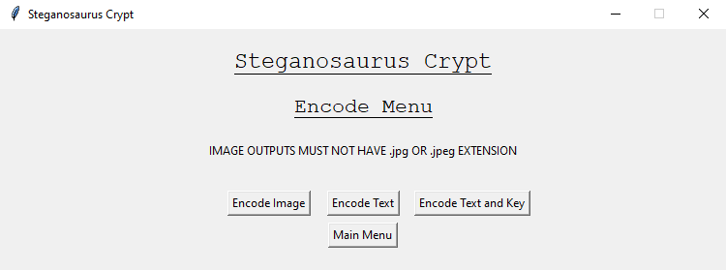
Meniul “Encode”
Este ușor de folosit
Permite selectarea funcționalității dorite
Limitările sunt afișate

Slide 5
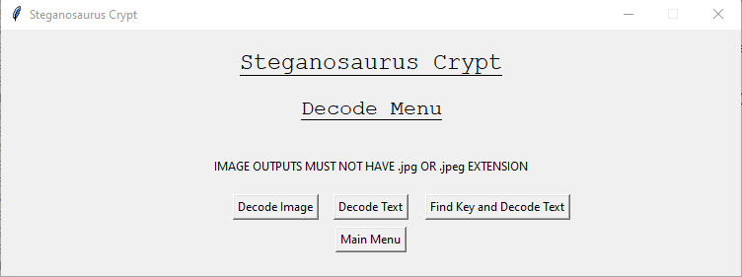
Meniul “Decode”
Asemănător meniului “Encode”
Conține informațiile aferente limitărilor
Oferă utilizatorului posibilitatea de a alege funcționalitatea dorită

Slide 6
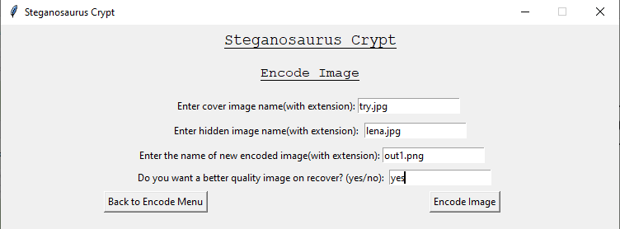

Encode Image
Datele solicitate sunt exprimate clar
Posibilitatea de a păstra o calitate mai mare

Slide 7
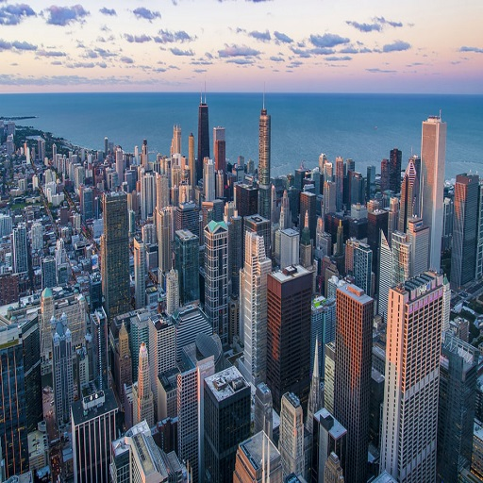

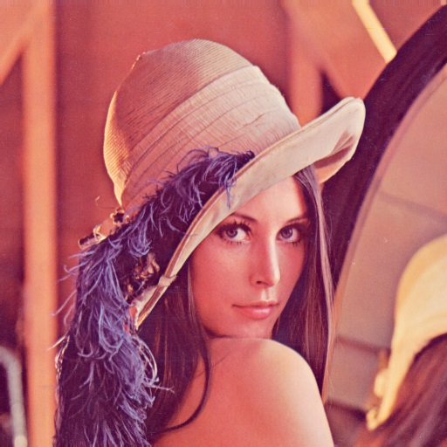

Encode Image
Imaginea purtătoare
Diferențe?
Rezultat ascundere cu calitate inaltă
Imaginea ascunsă
Rezultat ascundere cu calitate scăzută

Slide 8
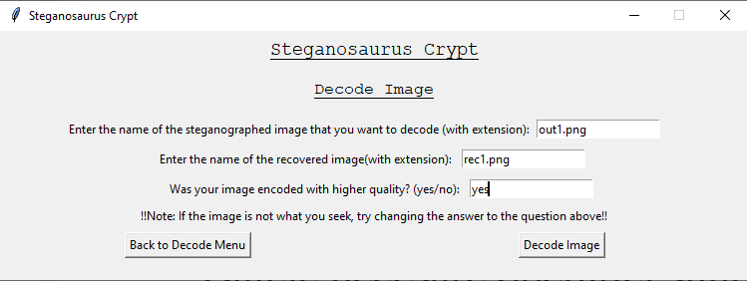
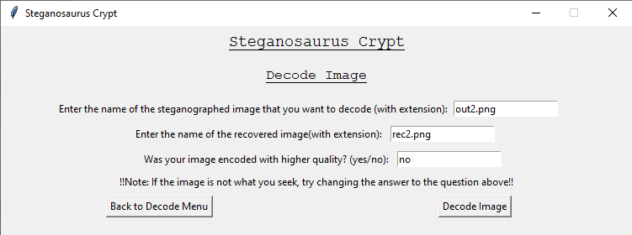
Decode Image
Datele necesare operației sunt inteligibile
Oferă posibilitatea de a recupera o imagine mai calitativă

Slide 9
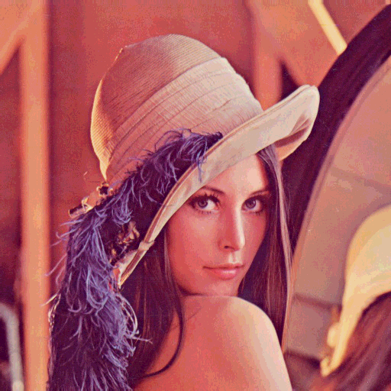
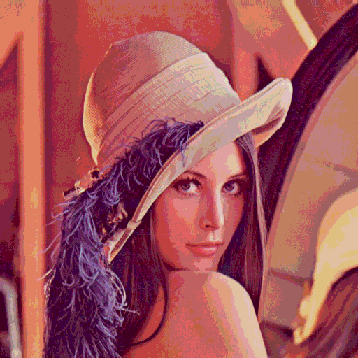
Decode Image
Imagine recuperată cu calitate inaltă
Imagine recuperată cu calitate scăzută
Imagine originală

Slide 10
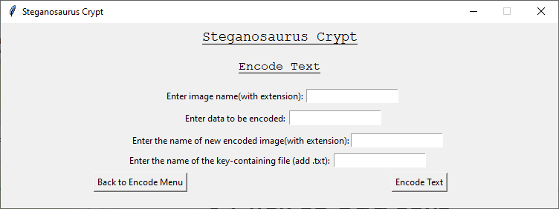
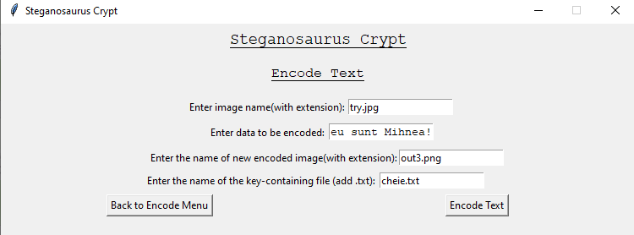
Encode Text
Nu există limitări în ceea ce privește caracterele conținute în mesaj
Mesajul este criptat înainte să fie ascuns în imagine
Cheia este scrisă într-un fișier text

Slide 11

Encode Text
Imaginea purtătoare
Imaginea cu continut steganografiat
O informație de tip text este practic invizibilă

Slide 12
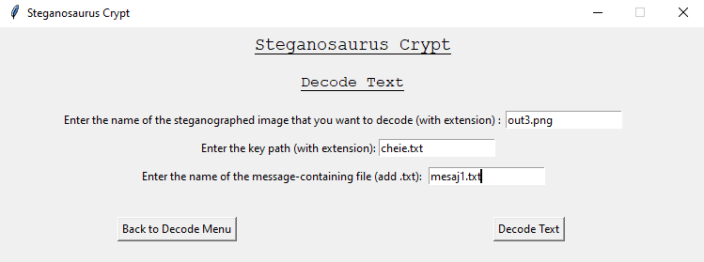
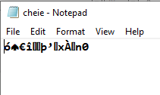
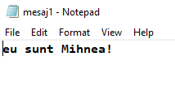
Decode Text
Cheia este preluată din fișierul text in care a fost introdusă
Decriptarea se face automat
Cheia
Mesajul recuperat

Slide 13
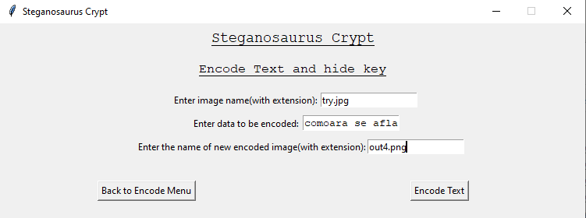
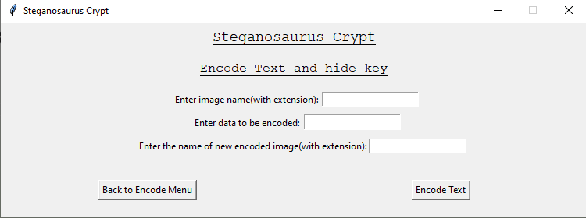
Encode text and hide key
Asemănător funcționalității anterioare
Cheia este ascunsă în header, într-un chunk nou

Slide 14
Encode text and hide key
Imaginea purtătoare
Imaginea cu continut steganografiat
Precum in cazul precedent, datele steganografiate sunt invizibile

Slide 15
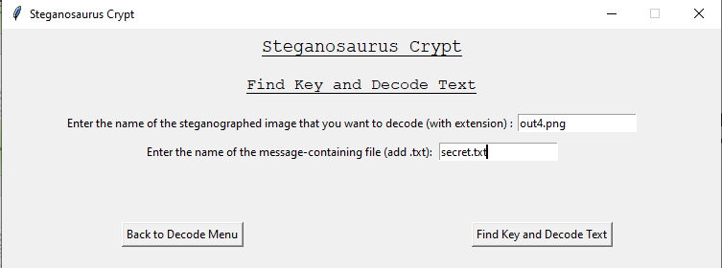
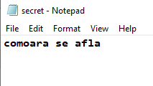
Find Key and Decode Text
Nu mai este nevoie de un fișier care să conțina cheia, intrucât este ascunsă în header, într-un chunk
Mesajul recuperat

Slide 16
MULȚUMESC!

